Slide 1
第6章 集合数据与数组

Slide 2
内 容
数组的概念
一维数组
二维数组
字符数组
字符串库函数

Slide 3
6.1 数组 (Array)概述
概念：有序相同类型数据的集合
说明
  数组中的每一个元素都属于同一数据类型
  用统一的数组名和下标来唯一的确定数组中的元素
  数组元素的类型可以是基本类型或导出类型(复杂类型)
  引入原因：批量数据的存储、管理的需要。
  数组分类：一维、二维、三维及多维。

Slide 4
6.2 一维数组
一维数组的定义
一维数组元素的引用
一维数组的存储形式
一维数组的初始化
一维数组程序举例

Slide 5
一维数组的定义
定义形式
  类型 数组名[常量表达式];
说明
  常量表达式表示数组的大小(元素个数)
  数组大小只能是常量，不能包含变量
  整型数组与整型是两种不同的数据类型
举例
  int a[100], b[3*2];

Slide 6
一维数组元素的引用
引用: 通过下标方式逐个访问，不能引用整个数组。形式：
数组名[下标]
说明
  下标是整型表达式
  数组元素与同类型的变量使用方法相同
  数组下标范围为0~N-1(N为数组长度)
  注意防止数组下标越界
举例
  a[0]=a[5]+a[j]*3;

Slide 7
数组的I/O问题：
#define LEN 10
int a[LEN], i;
for(i=0;i<LEN;i++)
scanf(“%d”, &a[i] );
for(i=0;i<LEN;i++)
printf(“%d\t”, a[i] );
说明：总记住LEN（数组长度）。

Slide 8
一维数组的存储形式
一维数组的元素在内存中依次连续存储
数组名为常量
低地址 | ...
 | a[0]
 | a[1]
 | a[2]
 | a[3]
 | a[4]
高地址 | ...
int a[5];

Slide 9
一维数组的初始化
定义数组时对数组元素赋初值
  int a[5]={1,2,3,4,5};
只给部分元素赋初值
  int a[5]={1,2,3};
  int a[5]={0};
  //a[0]==0,通过默认方式，其他数据也为0
  其余元素初值为零
对全部元素赋初值时，可以不指定长度
  int a[]={1,2,3,4,5}; //不宜

Slide 10
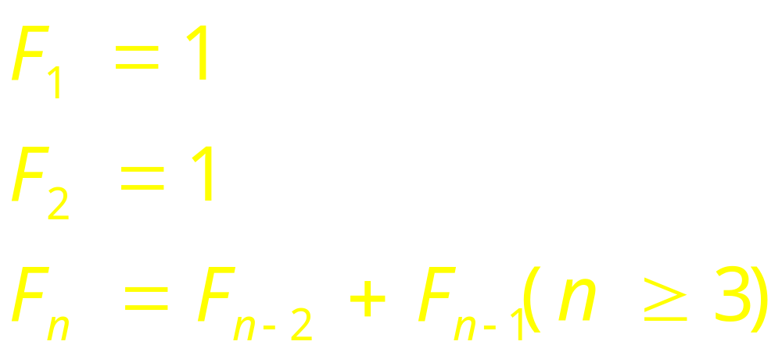
一维数组程序举例
Fibonacci数列
最大值（次最大值）
冒泡排序法
筛法求素数

Slide 11
例1：Fibonacci数列
#include <stdio.h>
void main()
{
int i, f[120]={1, 1};
for (i=2; i<120; i++)
f[i] = f[i-2] + f[i-1];
for(i=0;i<120;i++)
printf(“%d\t”,a[i]);
}

Slide 12
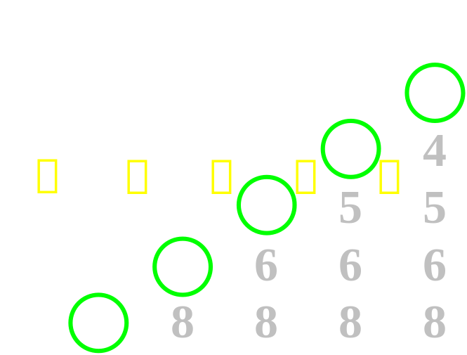
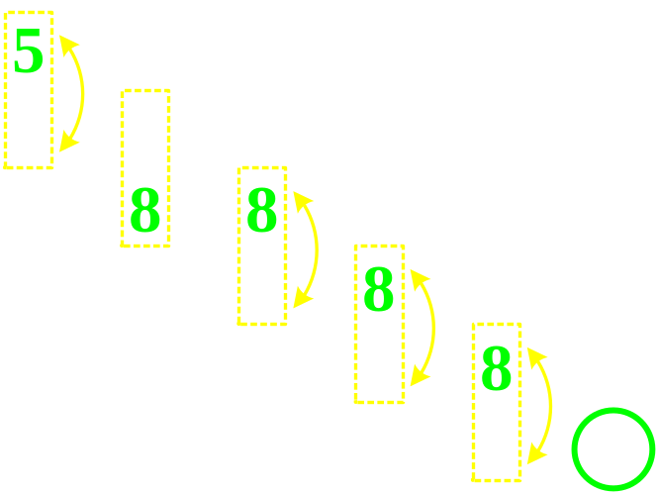
例2：冒泡排序法
两层循环结构
  外层循环每次把操作范围内最大的数放到最后位置
  内层循环每次把较大的数放到靠后的位置
确定每层循环的边界
  外层循环n-1次
  j=0 to n-2
  内层循环n-1-j次
  i=0 to n-2-j

Slide 13
例2：冒泡排序法 (续)
交换：

Slide 14
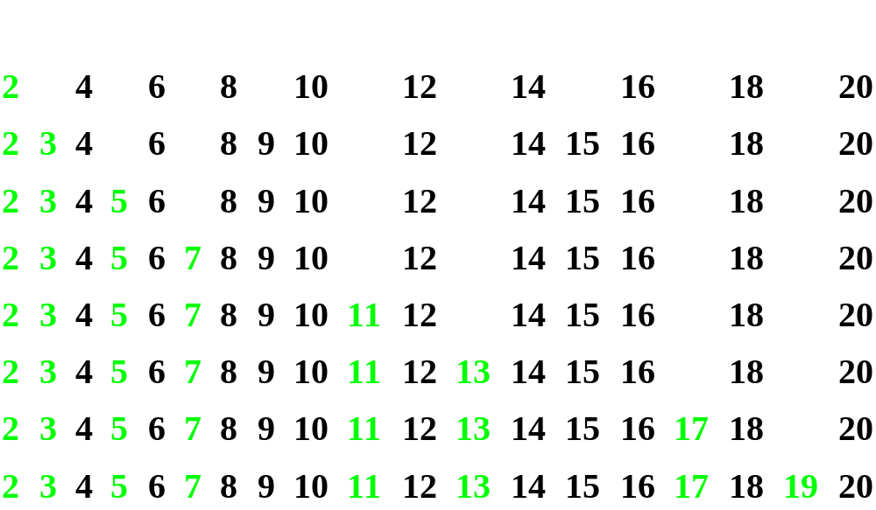
例3：筛法求素数

Slide 15
例3：筛法求素数 (续)
#define MAX 100
... ...
for (i=0; i<MAX; i++) s[i]=i+2;
/* 初始化，所有数都在筛子中 */
for (i=0; i<MAX-1; i++)
if (s[i])
for(j=i+1;j<MAX;j++)
if(s[j]&&(s[j]%s[i]==0)) s[j]=0;
/* 从筛子中筛去*/
for(i=0;i<MAX;i++)
if(s[i]) prinf(“%d”,s[i]); ... ...

Slide 16
数组的其他操作特点：
1、数组间的赋值、比较、交换等集合操作不允许；
int a[5],b[5]={1,2,3,4,5};
a=b; //不行的
//只能
for(int i=0;i<5;i++) a[i]= b[i]; //OK，逐个处理
if (a>b) … //不行
2、数组元素赋值只能逐个进行；
3、数组长度是规定的，增加、删除元素比较困难；
4、数组的所有操作，自己定义完成。

Slide 17
6.3 二维数组
二维数组的定义
二维数组的存储形式
二维数组元素的引用
二维数组的初始化
二维数组与一维数组
二维数组程序举例

Slide 18
二维数组的定义
定义形式
  类型 数组名[常量表达式][常量表达式];
  可以看作元素是一维数组的一维数组
举例
  int a[3][4]; /* 3行4列 */

Slide 19
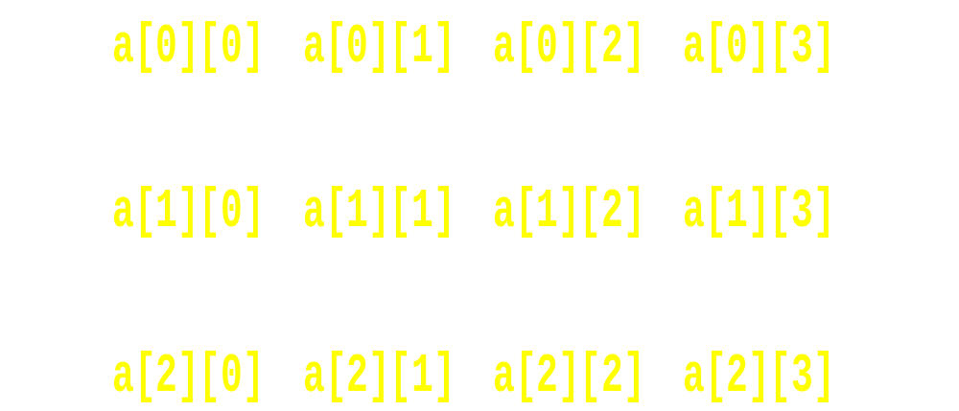
二维数组的存储形式
低地址 | ...
 | a[0][0]
 | a[0][1]
 | a[0][2]
 | a[0][3]
 | a[1][0]
 | a[1][1]
 | a[1][2]
 | a[1][3]
 | a[2][0]
 | a[2][1]
高地址 | a[2][2]
 | a[2][3]
 | ...
按行存放，先行后列
int a[3][4];

Slide 20
二维数组元素的引用
低地址 | ...
 | a[0][0]
 | a[0][1]
 | a[0][2]
 | a[0][3]
 | a[1][0]
 | a[1][1]
 | a[1][2]
 | a[1][3]
 | a[2][0]
 | a[2][1]
高地址 | a[2][2]
 | a[2][3]
 | ...
表示形式
  数组名[下标][下标]
说明
  用法与一维数组元素类似
  注意避免下标越界
  int a[3][4];
  a[1][5] ---？？？

Slide 21
二维数组的I/O问题：
int a[3][4], i, j;
for(i=0;i<3;i++)
for(j=0;j<4;j++)
scanf(“%d”,&a[i][j] );
for(i=0;i<3;i++)
{ for(j=0;j<4;j++)
printf(”%d”,a[i][j]);
printf( ”\n”); // 分行输出
}

Slide 22
二维数组的初始化 (1)
分行给二维数组赋初值
  int a[3][4]={{1, 2, 3, 4},
  {5, 6, 7, 8},
  {9,10,11,12}};
对部分元素赋初值
  int a[3][4]={{1},{0,6},{9}};
  int b[3][4]={{1},{5,6}};
  int c[3][4]={{1},{},{0,0,11}};

Slide 23
二维数组的初始化 (2)
对全部元素赋初值时，第一维长度可以省略，其他维长度不能省略
  int a[][4]={{1, 2, 3, 4},
  {5, 6, 7, 8},
  {9,10,11,12}};
只对部分元素赋初值时，第一维长度也可以省略，但是要用{}分行，即能够判断第一维长度
  int a[][4]={{0,0,3},{},{0,10,11}};

Slide 24
二维数组与一维数组
可以用一维数组描述二维数组
  int a[2][3]; int a[6];
  a[i][j] ↔ a[i*3+j]
...
a[0][0]
a[0][1]
a[0][2]
a[1][0]
a[1][1]
a[1][2]
...
...
a[0]
a[1]
a[2]
a[3]
a[4]
a[5]
...

Slide 25
例4：以主对角线为基准，求矩阵上三角形中最大值。
例5：将矩阵中行列数据进行转换。
例6：page139，例题6-3 (见下一页PPT)。

Slide 26
例题6-3：page139
题目：在一个数组中，依学号查询特定学生并删除其相应的成绩等信息。如果没有找到，则返回相应提示。
学号数组：stu[ N ]; 成绩数组：score[ N ]
问题：
（1）数据如何获得？
（2）如何进行查找？
（3）如何删除数组中一个元素？
（4）删除一个元素后的数组实际是如何存放的？
（5）数组实际使用的长度的重要性。

Slide 27
问题：在一个数组中查询 X 是否存在？
(1) 数组定义：int a[10];
变量x定义：int x;
(2) 应该使用标志位：bool flag;
(3) 算法：
从a[0]---a[N-1] 逐一查看，是否与x相同，如果相同， 则修改flag，终止查找；如不相同，则继续遍历直到数组尾。

Slide 28
程序：
1、正确的编写：查询1.cpp
（1）存在与否： 一定要使用标志位
（2）如果存在，则返回下标，那不存在返回什么？
（3）移动，又怎么样？
见：查询2.cpp
2、有问题的编写：查询3.cpp

Slide 29
6.4 高维数组
1、C语言中本身没有多维数组；
2、所谓的二维数组，只不过一维数组中的元素又是一个一维数组；
3、三维、四维。。。概念理解即可。
4、三维数组的定义：
int a[2][3][4];
(1) 输入/出： 三重循环
(2) 初始化
(3) 存放格式问题

Slide 30
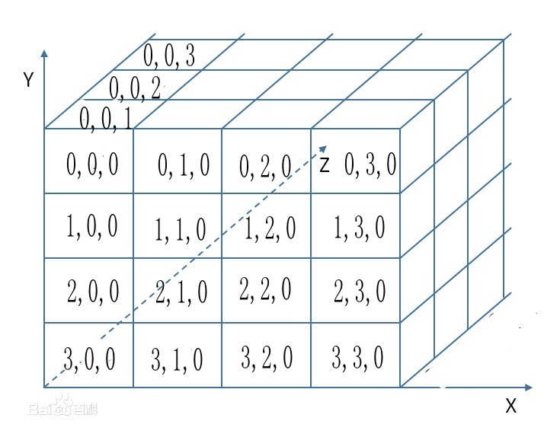
三维数组的存放格式：int a[4][4][4];

Slide 31
6.5 字符数组
字符数组的定义、访问（引用、遍历）
字符数组与字符串
字符数组、字符串的初始化
字符串结束标志
字符串的输入输出
字符串处理函数
字符串程序举例

Slide 32
字符数组的定义、访问
与其他类型数组定义、访问类似
  char a[10]; //定义
  a[5]='f';
  a[7]='\n';
  a[9]=105;
  a[0]=a[3]*4-a[4];
  for(int i=0;i<10;i++)
  a[i]= getchar(); //putchar(a[i]);

Slide 33
字符数组与字符串的差别
char s1[5];
s1[0]=‘a’;
s1[1]=‘b’;
s1[2]=‘c’;
s1[3]=‘\0’;
s1为字符串
char s2[5];
s2[0]=‘a’;
s2[1]=‘b’;
s2[2]=‘c’;
s2为字符数组
差别：是否有结束标志位‘\0’？

Slide 34
字符串常量与字符数组：
字符串作为一维字符数组来处理
  "China"
  char str[6]={'C','h',
  'i','n','a','\0'};
 | ...
 | 'C'
 | 'h'
 | 'i'
 | 'n'
 | 'a'
 | '\0'
 | ...
 | ...
str[0] | 'C'
str[1] | 'h'
str[2] | 'i'
str[3] | 'n'
str[4] | 'a'
str[5] | '\0'
 | ...

Slide 35
字符数组（串）的初始化
字符数组初始化的方法
  逐个字符赋值给各元素
  用字符串常量赋初值
举例
  char s1[]={‘T’,‘E’,‘S’,‘T’};
  //上面为字符数组，下面为字符串；
  char s2[]={"TEST"};
  char s3[]="TEST";
  char s4[][6]={"China", "Anhui",
  "Hefei", "USTC"};

Slide 36
字符串结束标志（C规则）
字符串结束标志'\0'
  以'\0'作为判断字符串结束的唯一标志
  所有字符串操作都以'\0'作为结束条件
  如果对字符数组每个元素分别赋值，并作为字符串使用，必须在最后手工添加'\0'
  系统在字符串常量后自动添加'\0‘
  字符串的长度，不包括’\0’
举例
  char s1[]={'U','S','T‘,'\0'};
  char s2[]=“ust”;
  s1\s2字符串的长度：3

Slide 37
字符串的输入输出
整个字符串一次输入输出
  输出到第一个'\0'结束，但不输出'\0'
  输入输出时，用一维字符数组名表示字符串
  格式化输入时，不需要在数组名前加'&'
  系统自动添加'\0'，不需要手工输入
逐个字符输入输出
  用于一些特殊情况，如需要输入回车符
  getchar(); putchar();

Slide 38
字符串输入输出举例
char str[]="China";
printf("%s", str);
scanf("%s", str); /* 不用&str */
char str[2][6];
scanf("%s%s", str[0], str[1]);
/* 一维字符数组 */
char str[]={'C','h','i','n','a'};
printf("%s", str); /* 得到什么结果? */

Slide 39
字符串处理函数
函数原型 | 说明
puts(str) | 输出字符串，输出到'\0'为止并换行
gets(str) | 输入字符串，可输入空白字符，回车结束
strcat(s1,s2) | 字符串连接，s1应留有总够的空间
strcpy(s1,s2) | 字符串复制，s1应留有总够的空间
strcmp(s1,s2) | 字符串比较，依次按ASCII码比较
strlen(str) | 字符串长度，不包括结束标志'\0'
strlwr(str) | 字符串小写，不是标准库函数
strupr(str) | 字符串大写，不是标准库函数

Slide 40
字符串程序举例
实现字符串复制功能
strcpy(str1, str2);
实现字符串比较功能
strcmp(str1, str2);

Slide 41
例6：字符串复制
... ...
char s[MAX], t[MAX];
int i;
... ...
for (i=0; s[i]!='\0'; i++)
t[i] = s[i];
t[i] = '\0';
for (i=0; t[i]=s[i]; i++);

Slide 42
例7：字符串比较
... ...
char s[MAX], t[MAX];
int i;
... ...
for (i=0; s[i]==t[i]; i++)
if (s[i]=='\0')
return 0; /* 字符串相等 */
return s[i]-t[i]; /* 字符串不等 */

Slide 43
6.6 应用举例
例1：一维数组的逆序问题。
分析：
（1）使用一个数组；
（2）下标为奇数、偶数的情况分析。

Slide 44
数组逆序：
int main()
{ int temp, a[9]={1,2,3,4,5,6,7,8,9};
printf("原来的数据：\n");
for(int i=0;i<9;i++) printf("%d\t",a[i]);
for(int i=0;i<(9/2);i++) //到哪一个数据？
{ temp=a[i];
a[i]=a[9-i-1];
a[9-i-1]=temp;
}
printf("\n逆序后的数据：\n");
for(int i=0;i<9;i++) printf("%d\t",a[i]);
}

Slide 45
排序问题：
排序算法：
选择排序、冒泡排序、插入排序、快速排序、堆排序。。。
例2：插入排序：
在一个有序的序列中，插入一个新的数据，插入后数列仍然有序。

Slide 46
插入排序：
main( ) //小到大排序
{ int a[10],i,j,t;
for(i=0;i<10;i++) scanf(“%d”,&a[i]);
for(i=0;i<10;i++) printf(“%d\t”,a[i]); // 打印输入的数据
for(i=1;i<10;i++)
{ t=a[i]; //待插入的数据
for(j=i-1;j>=0;j--)
if(x<a[j]) a[j+1]=a[j]; //移位
else break;
a[j+1]=t; //插入数据
}
for(i=0;i<10;i++) printf(“%d\t”,a[i]); //排序后的数据
}

Slide 47
6.7 数组新特性
1、动态数组。
数组的长度可以在程序的运行过程中确定。
scanf(“%d”,&n);
int a[n]; // 不提倡，不要使用。
//一般情况下，程序首部是非执行语句。
2、在C++11中，用vector（容器）进行动态管理。
如：vector <int> a;
a 的长度可以在程序的运行中进行调整。

